Slide 1
OmniCalc Mobiilirakendused
Nirgi, Rohusaar, Tahk, Press TARpe22

Slide 2
Sisukord
Tiitel
Sisukord
Sissejuhatus
Välimus
Tööjaotus
Lõpp

Slide 3
Mis see on?
OmniCalc on meie väike mobiilne versioon OmniCalculator veebiplatvormist
See käitub kui matemaatiliste ja füüsikaliste valemite rakendaja keskusena, nt: Pythagorase teoreemi kalkulaator, kiiruse kalkulaator, keskmise arvutaja, jne
Antud rakendus teeb õpilase elu tunduvalt lihtsamaks ja selle loomine annab meile parema ülevaate selle üle, kuidas mobiilirakenduste tegemine käib

Slide 4
Mis on eesmärk?
OmniCalc eesmärk on aidata kasutajat keeruliste matemaatiliste ja füüsikaliste arvutuste juures
Anda kasutajale parem arusaam kalkulaatoris kasutatavatest valemitest

Slide 5
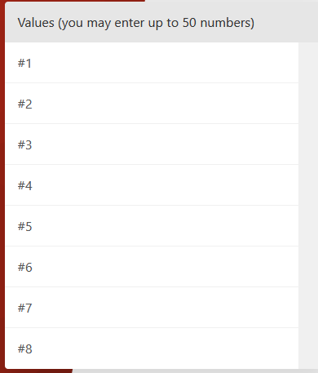
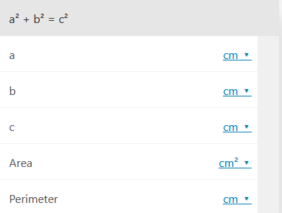
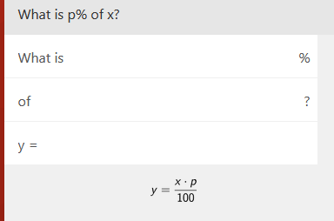
Milline see välja hakkab nägema?
Keskmise arvutaja
Pythagorase teoreem
Protsendi arvutaja

Slide 6
Tööjaotus
Töö jaotamine toimub Github vahendusel, kus igale meeskonna liikmele on määratud oma branch
Rohusaar – keskmise arvutamise kalkulaator
Tahk – Protsendi arvutaja
Press - Esileht
Nirgi – Pythagorase teoreemi kalkulaator

Slide 7
Aitäh vaatamast ja/või kuulamast!

